Slide 1


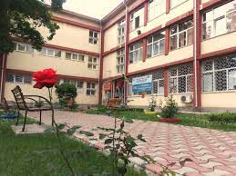
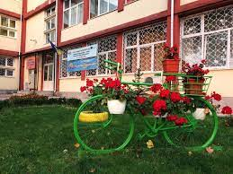
Deșeurile, o problemă actuală versus resursă a viitorului?

Slide 2

PULCHRA - Știința în medii urbane: construirea de centre comunitare de învățare participativă prin cercetare și activare” este un proiect HORIZON 2020
Coordonat la nivelul României de Unitatea de Cercetare în Educație din cadrul Centrului de Politici și Evaluare în Educație (UCE - CNPEE).
CC4 - De la eliminarea deșeurilor la utilizarea eficientă a resurselor – Economia circulară la scară urbană.

Slide 3
Tema de cercetare: Studii privind posibilitatea de valorificare a deșeurilor vegetale
Întrebarea de cercetare: Materialele vegetale din sol pot influiența creșterea și dezvoltarea plantelor?
Ipoteza de cercetare: Descompunerea materialelor vegetale în sol influiențează benefic dezvolatrea plantelor
Metodologia de cercetare:
Etapa 1 - Colectarea de deșeuri vegetale
Elevii au adunat frunze și resturi de gazon din diferite locații.
Etapa 2 - Cântărilrea deșeurilor și uscarea naturală
Urmează procesul de uscare a deșeurilor vegetale.
Deșeurile vegetale au fost cântărite la balanța tehnică:
m = 2,3235 Kg

Slide 4
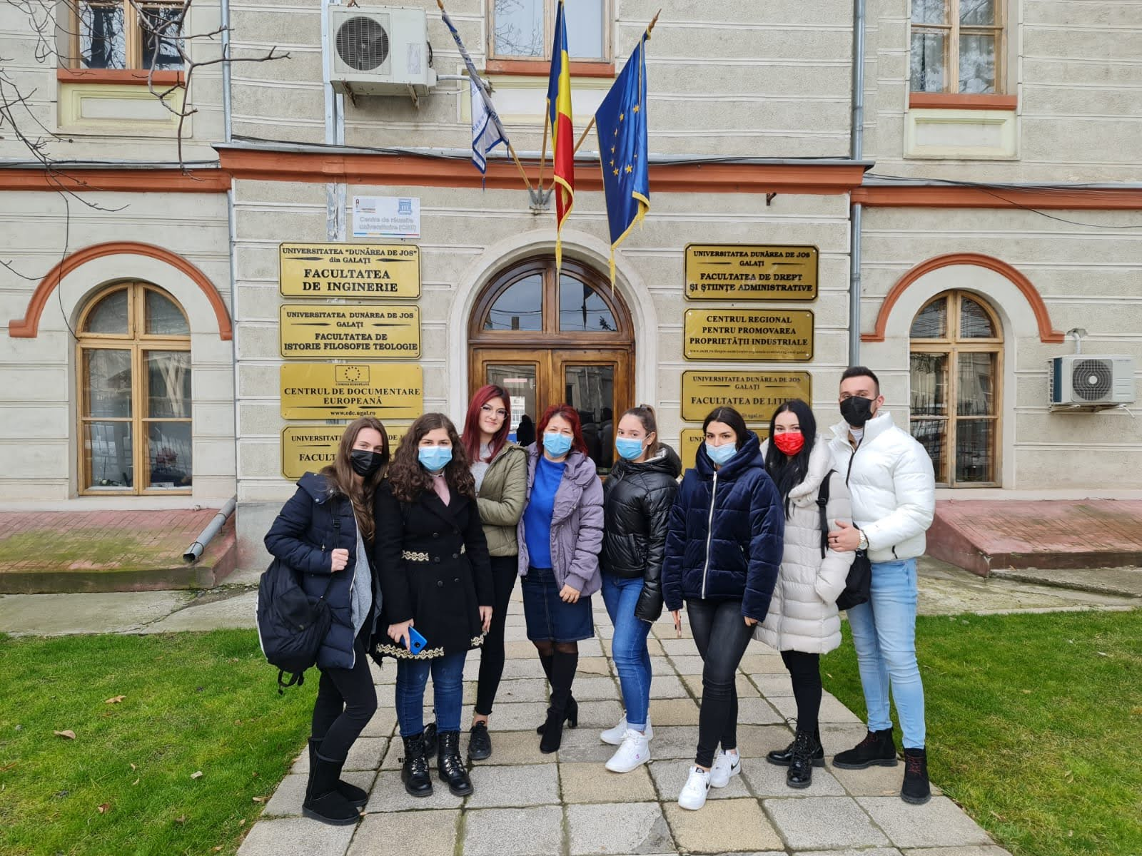
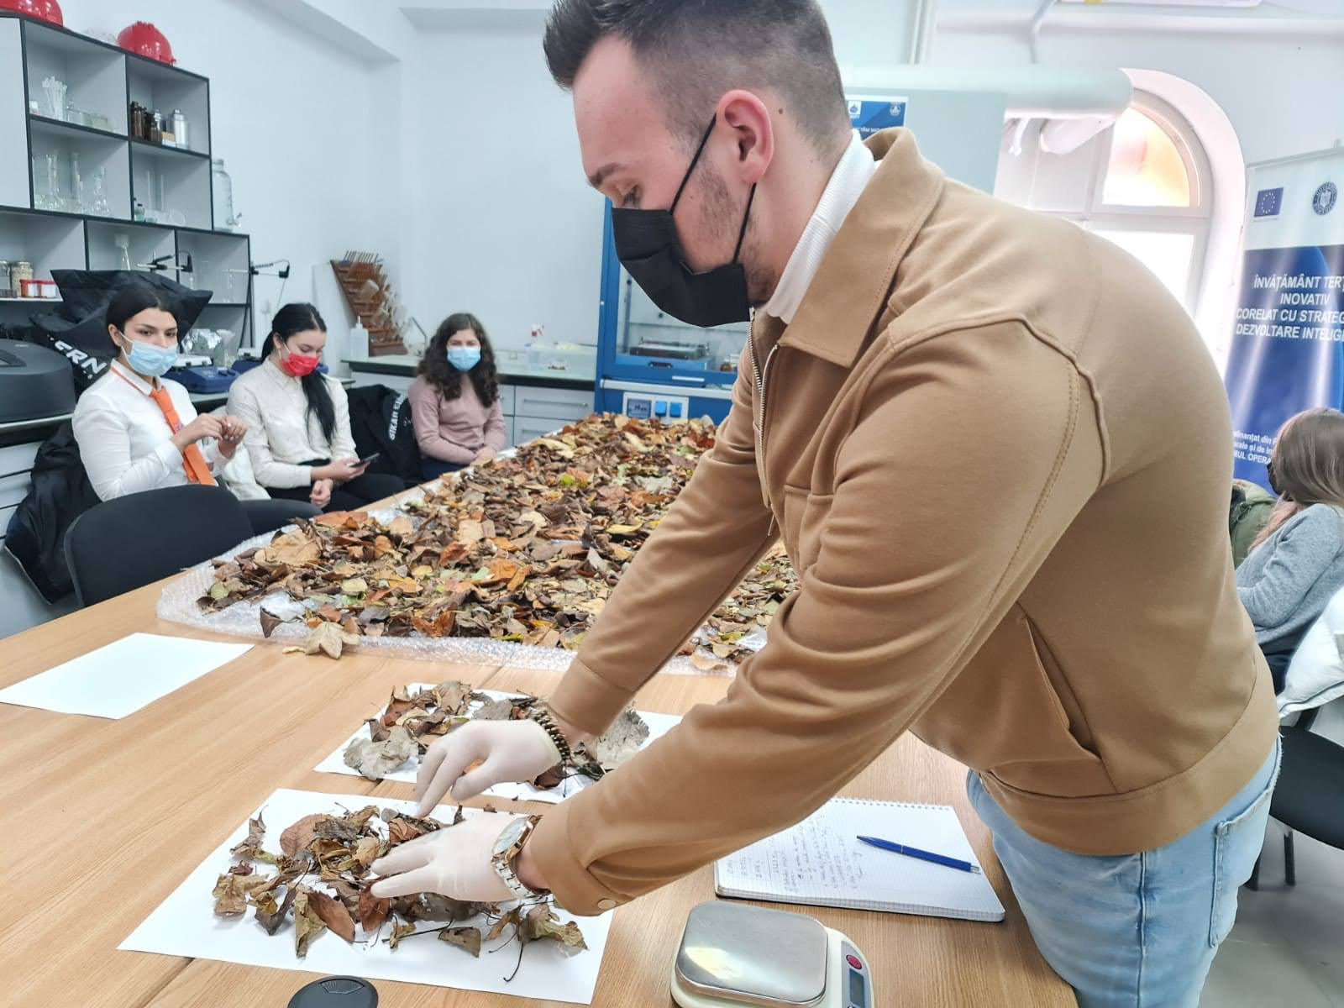

Slide 5
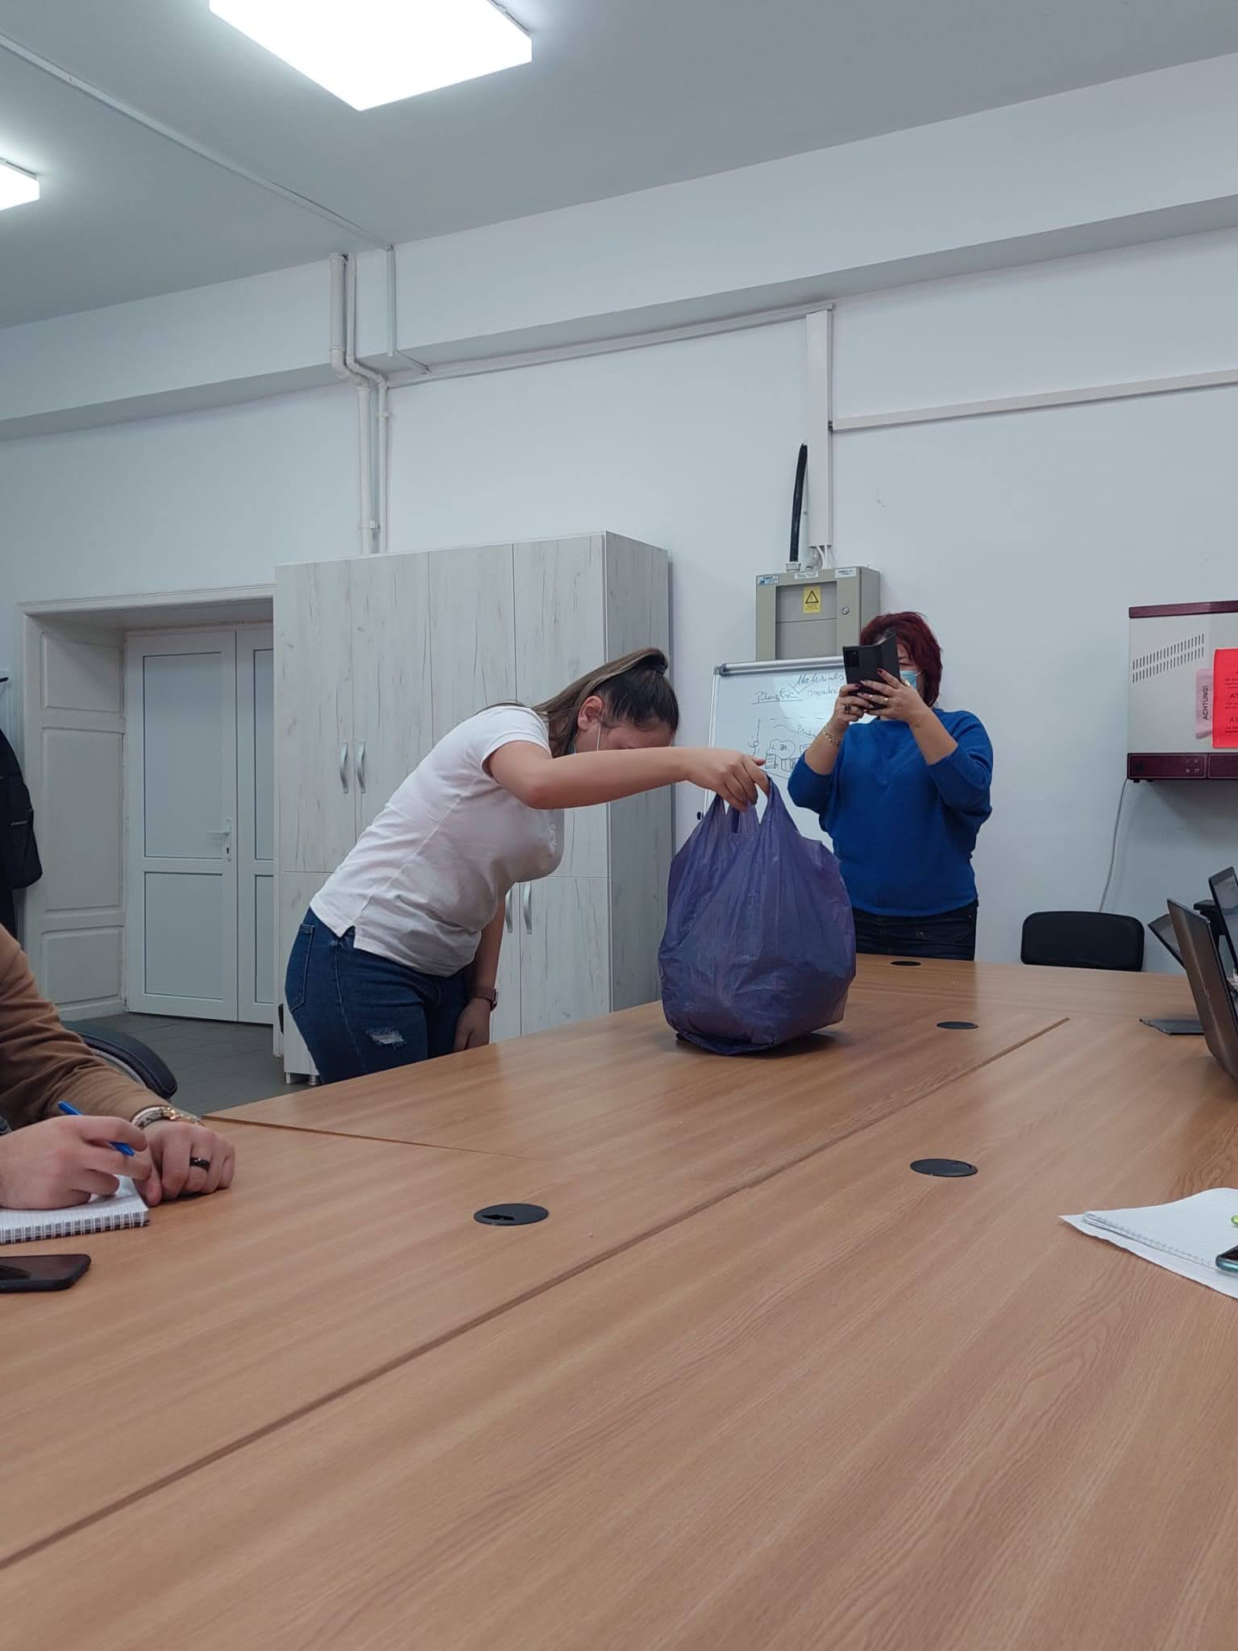
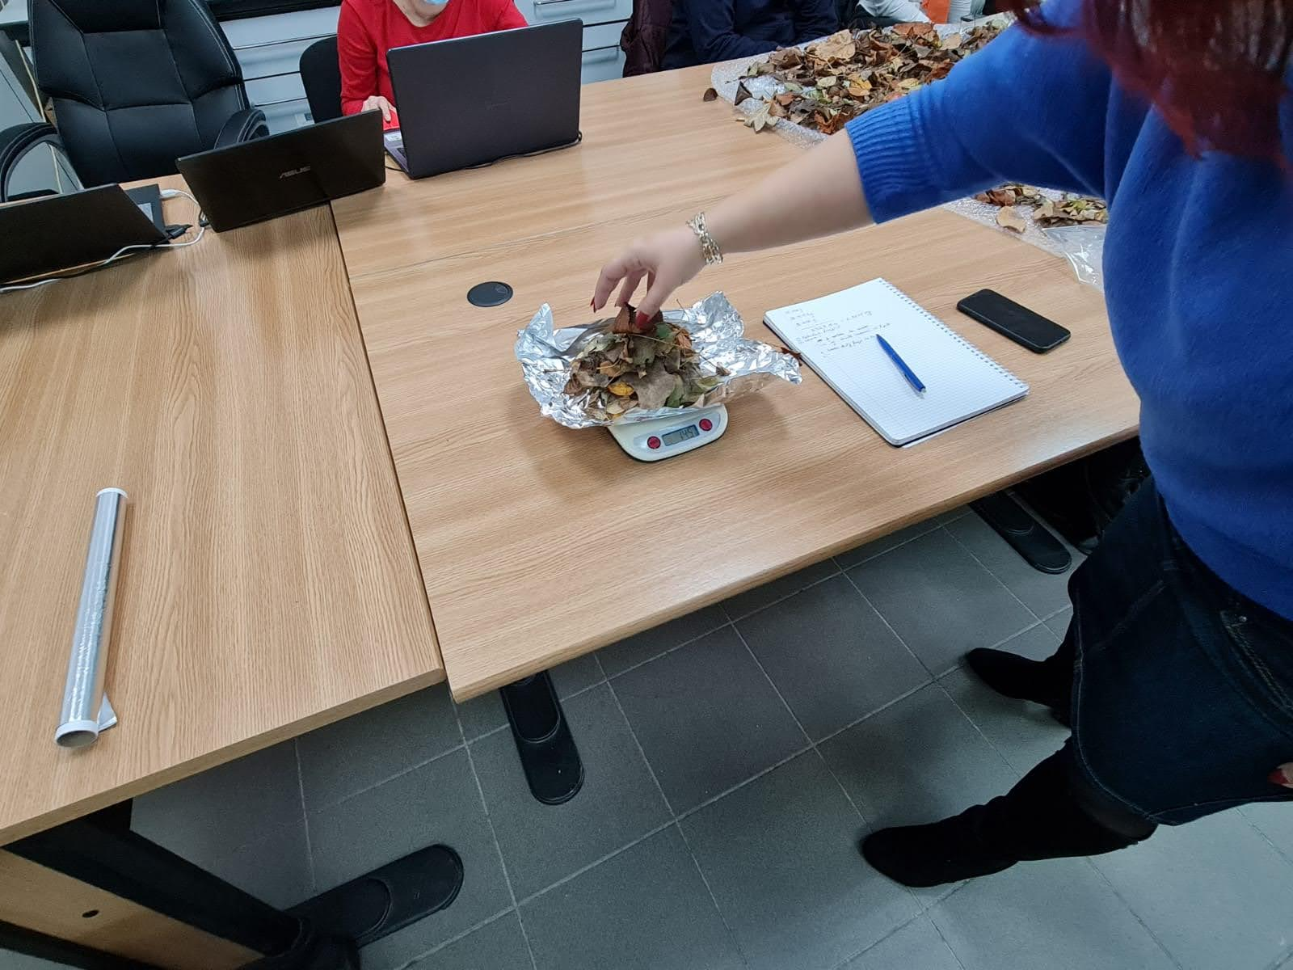

Slide 6
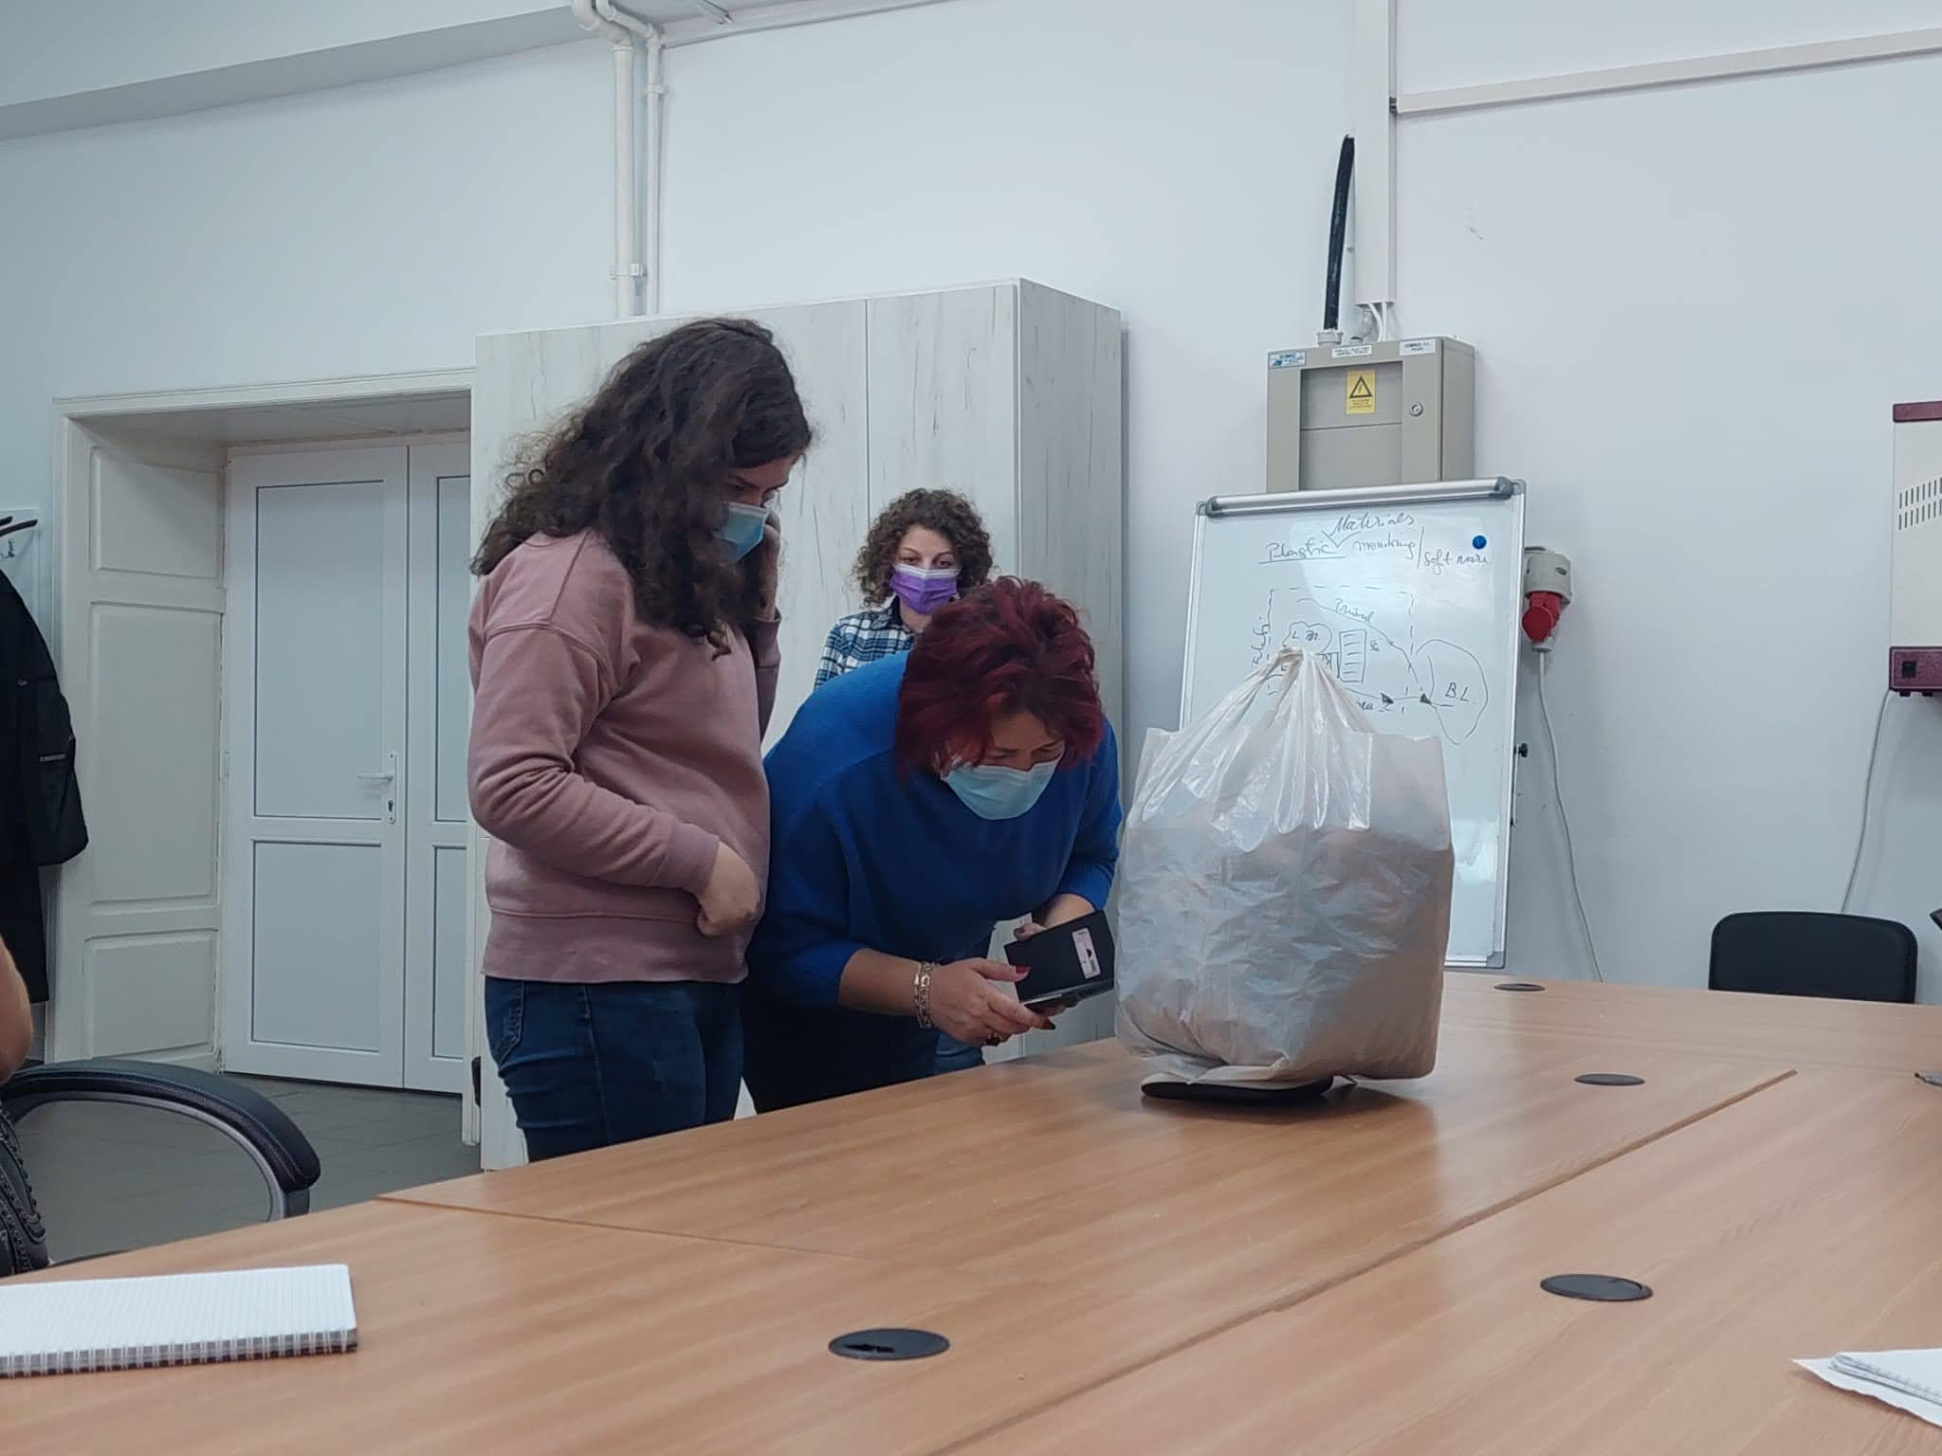
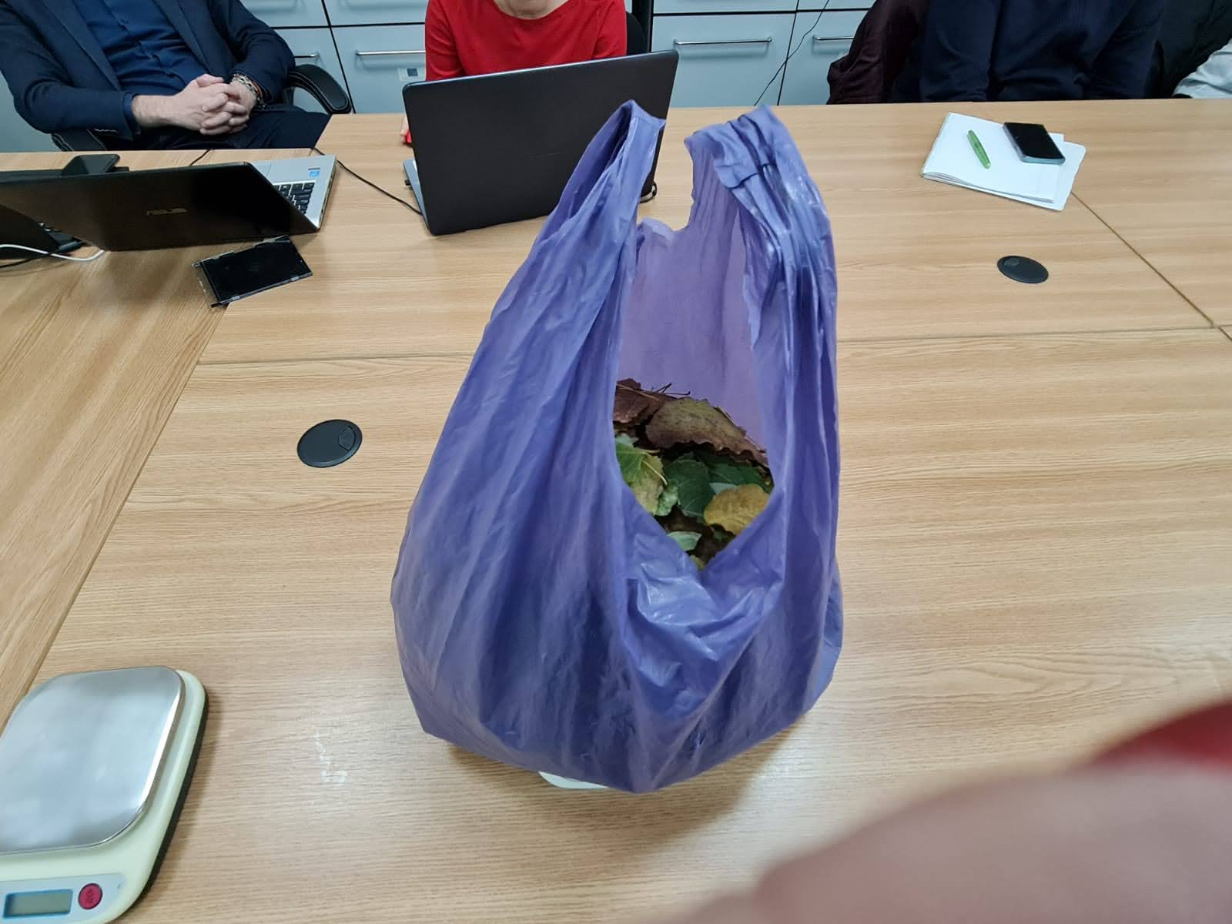

Slide 7
Etapa 3 – Cântărirea deșeurilor vegetale uscate și determinarea procentului de umiditate
S-au folosit 2 metode de uscare:
1. Uscarea naturală – deșeurile au fost întinse pe o masă și lăsate timp de 7 zile la o temperatură a camerei de aproximativ 24,7⁰C.
2. Uscarea în etuvă (pentru comparare).
S-a introdus în etuvă la temperatura de 80⁰C o cantitate de m₁ = 20,5 g deșeu vegetal.
După 10 minute masa probei a fost m₂ = 15,5g. În urma calculului a rezultat o umiditate de 24,39%.
După 20 min în etuvă la temperatura de 80⁰C masa probei a fost m₃ = 14,0 g deșeu vegetal. În urma calculului a rezultat o umiditate de 31,71%.
După 7 zile masa deșeurilor vegetale lăsate la uscarea naturală a fost 1,7432 kg. În urma calculului a rezultat o umiditate de 24,974%.

Slide 8
Se observă că procentul de umiditate după 7 zile de uscare naturală este aproximativ egal cu procentul de umiditate după 10 minute de uscare la etuvă.
Pentru cercetare am folosit materia vegetală uscată natural.

Slide 9
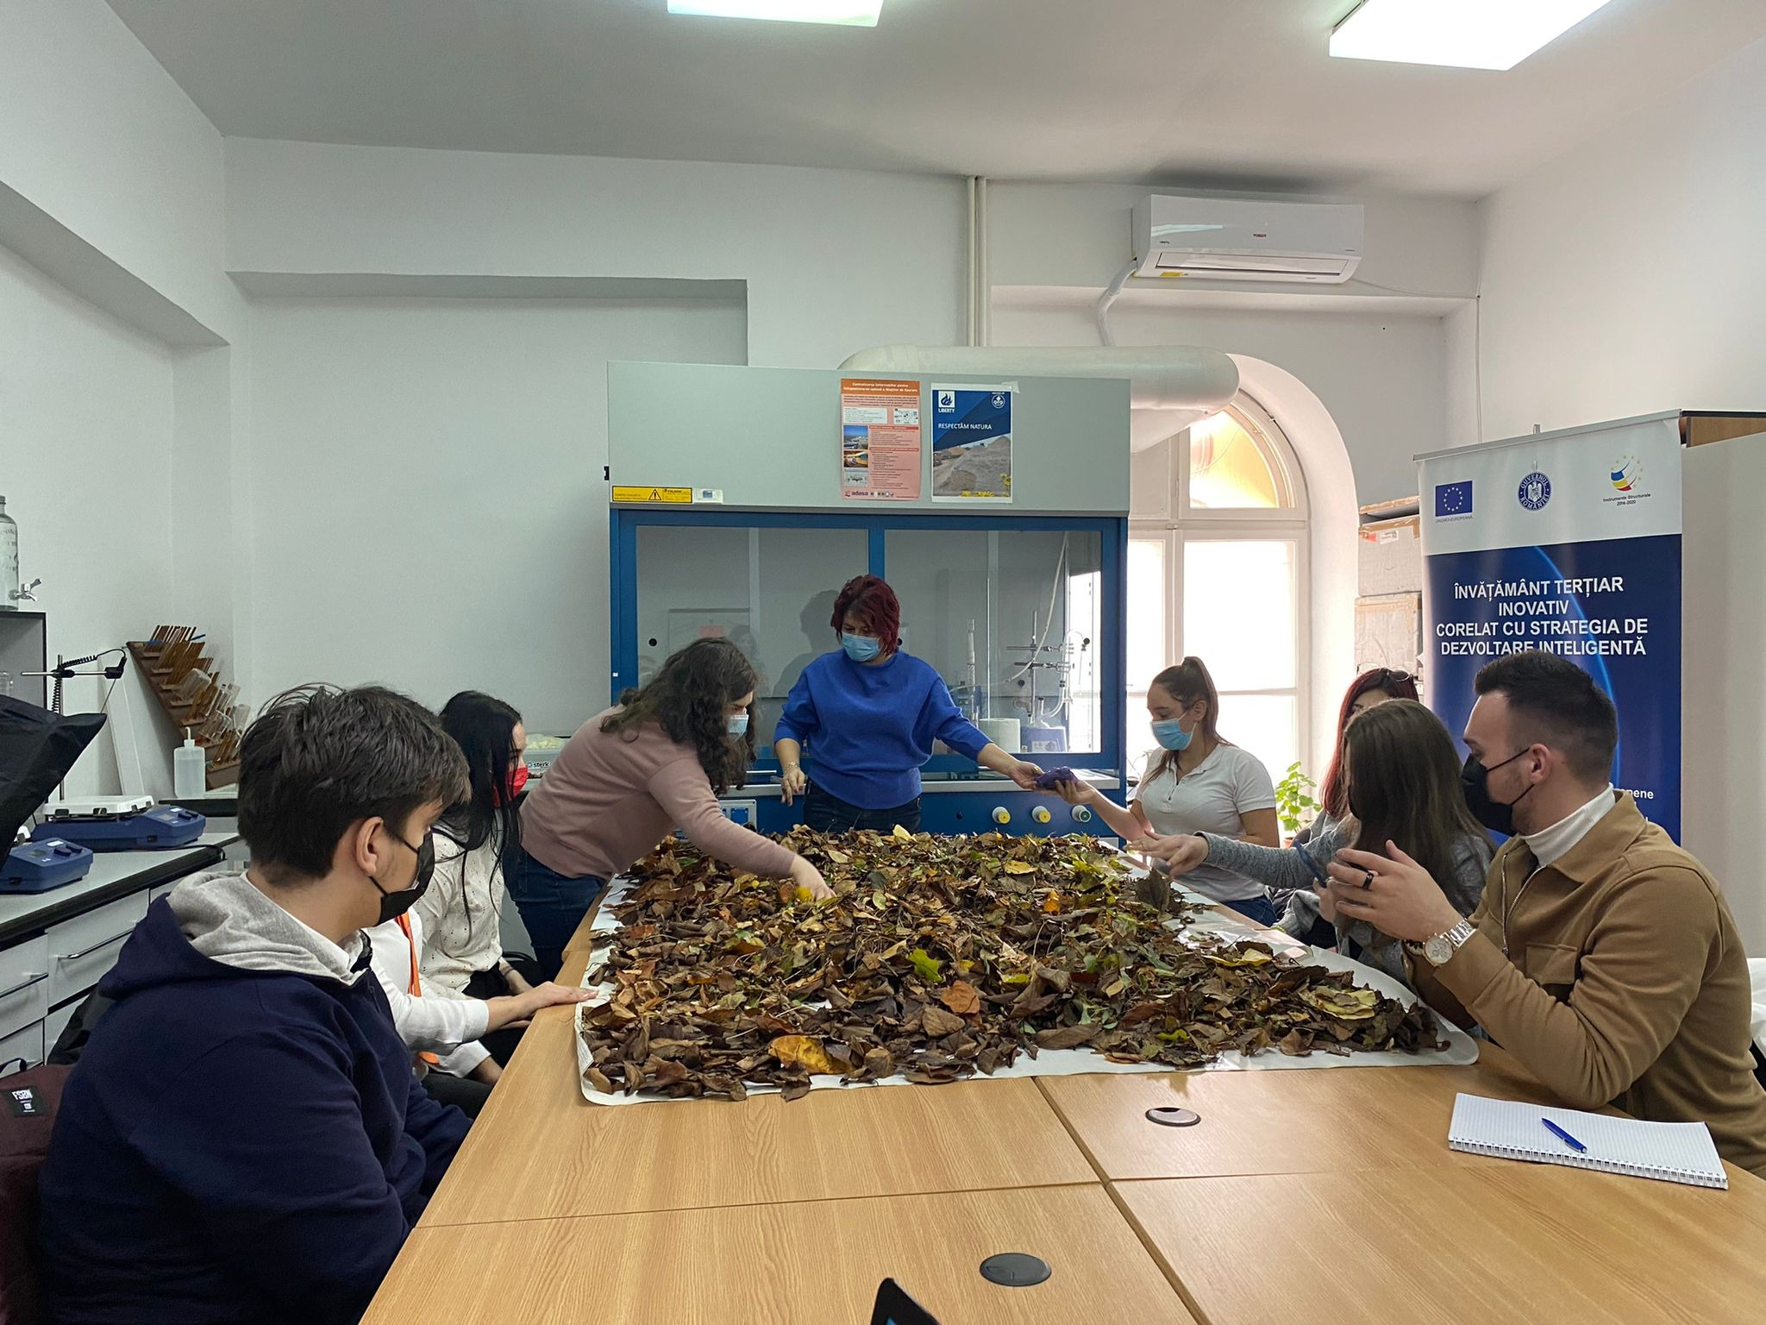
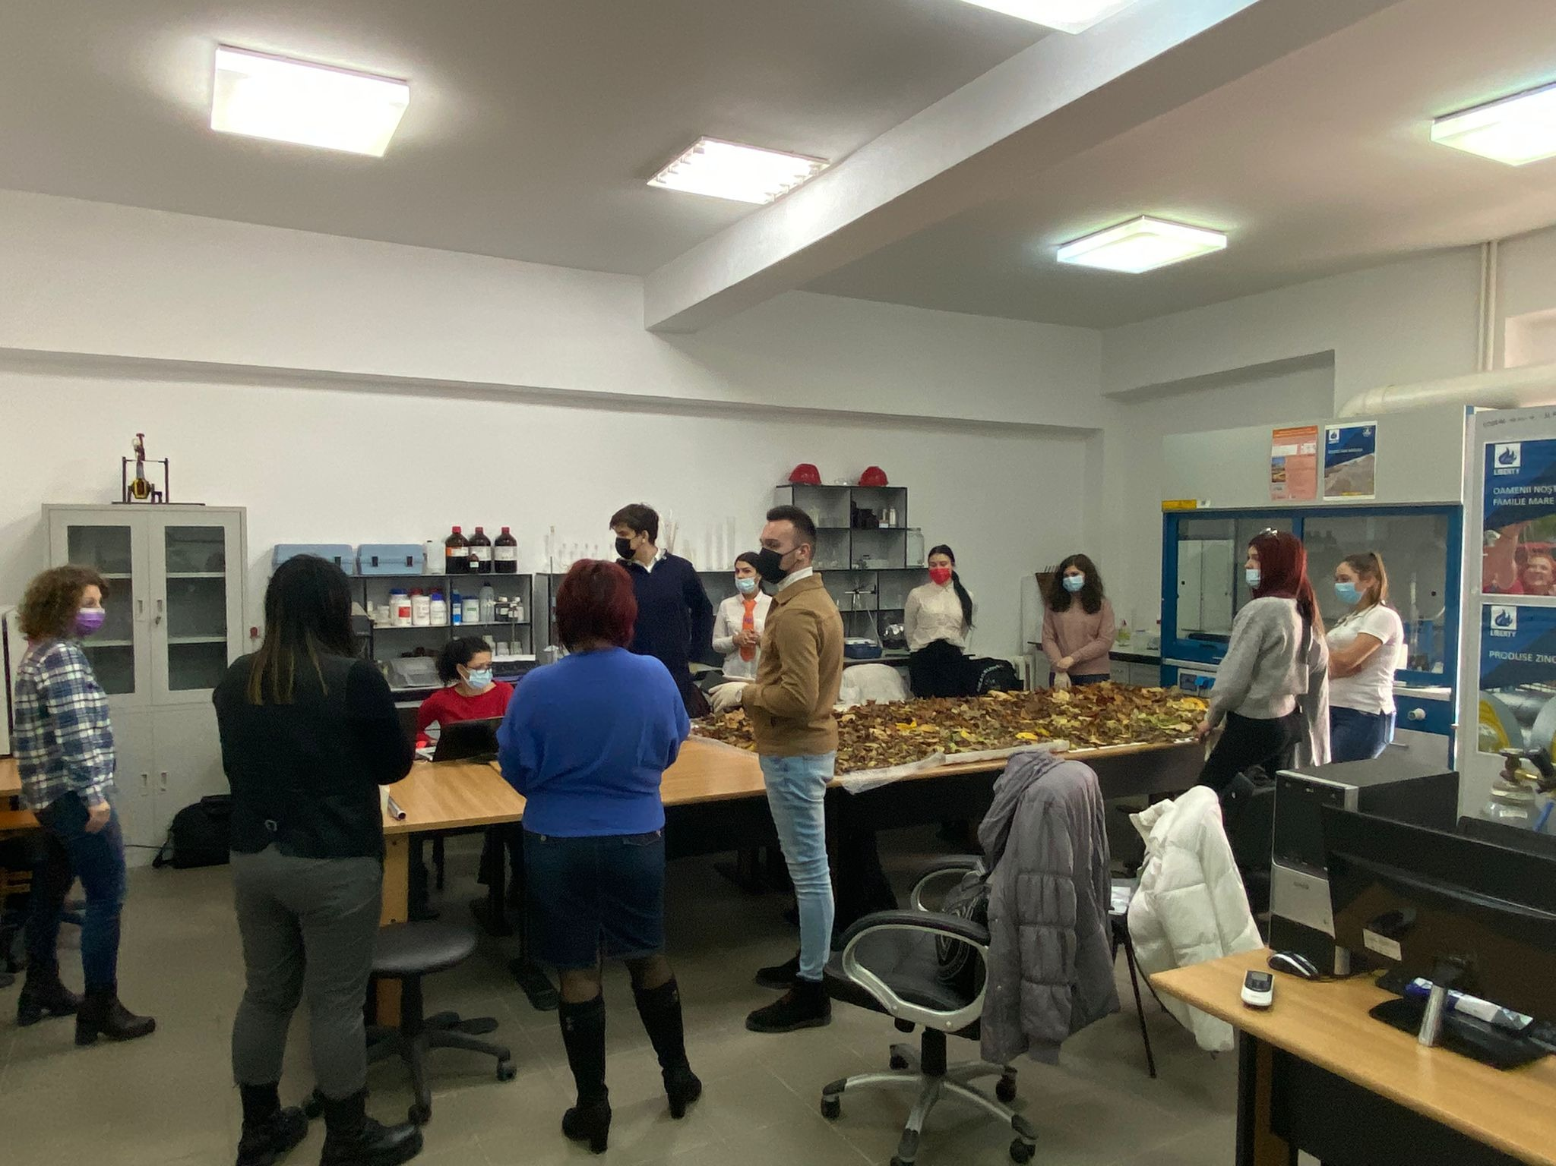

Slide 10
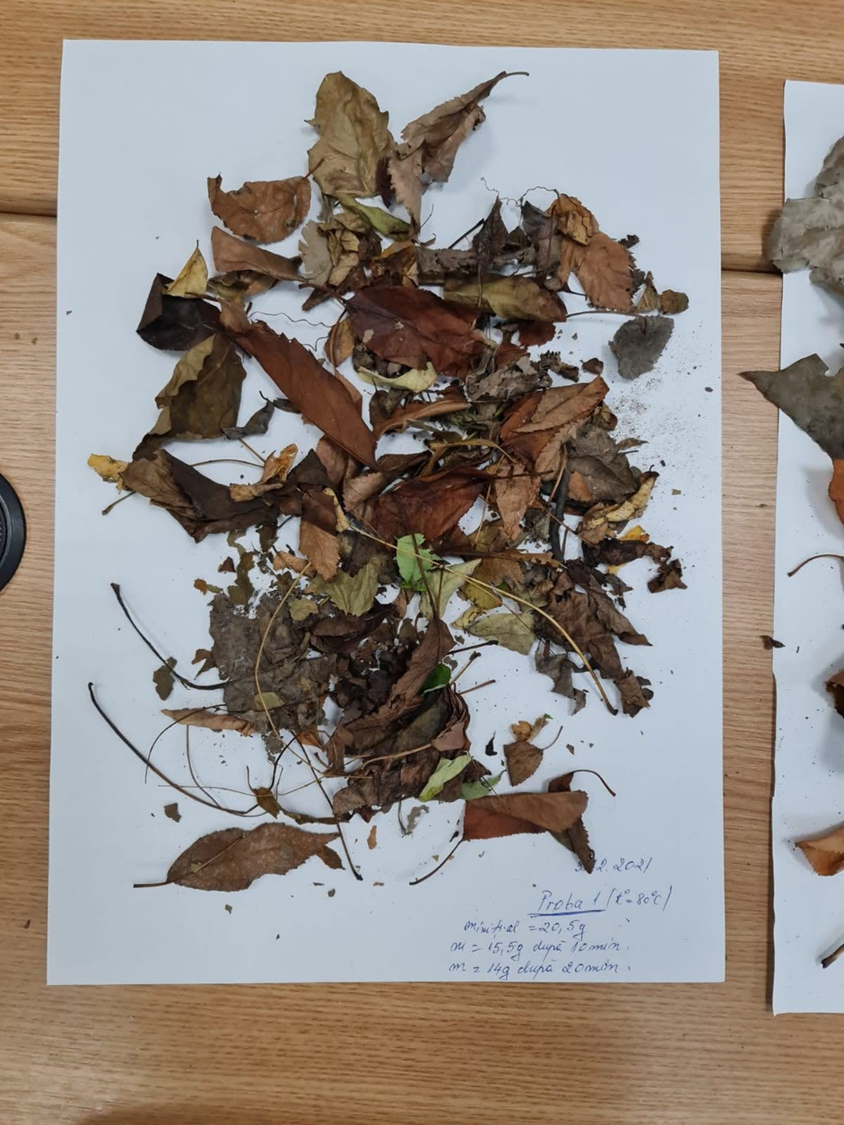
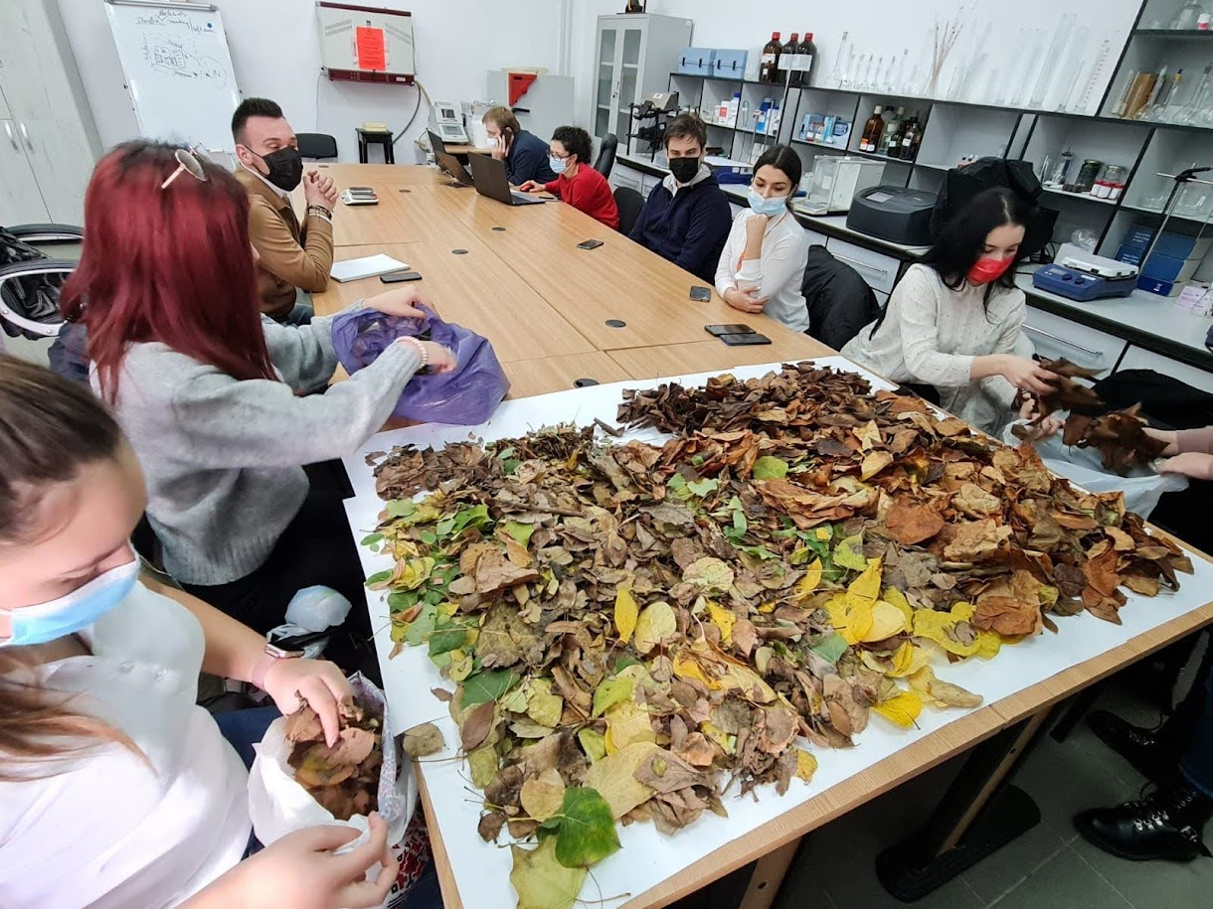

Slide 11
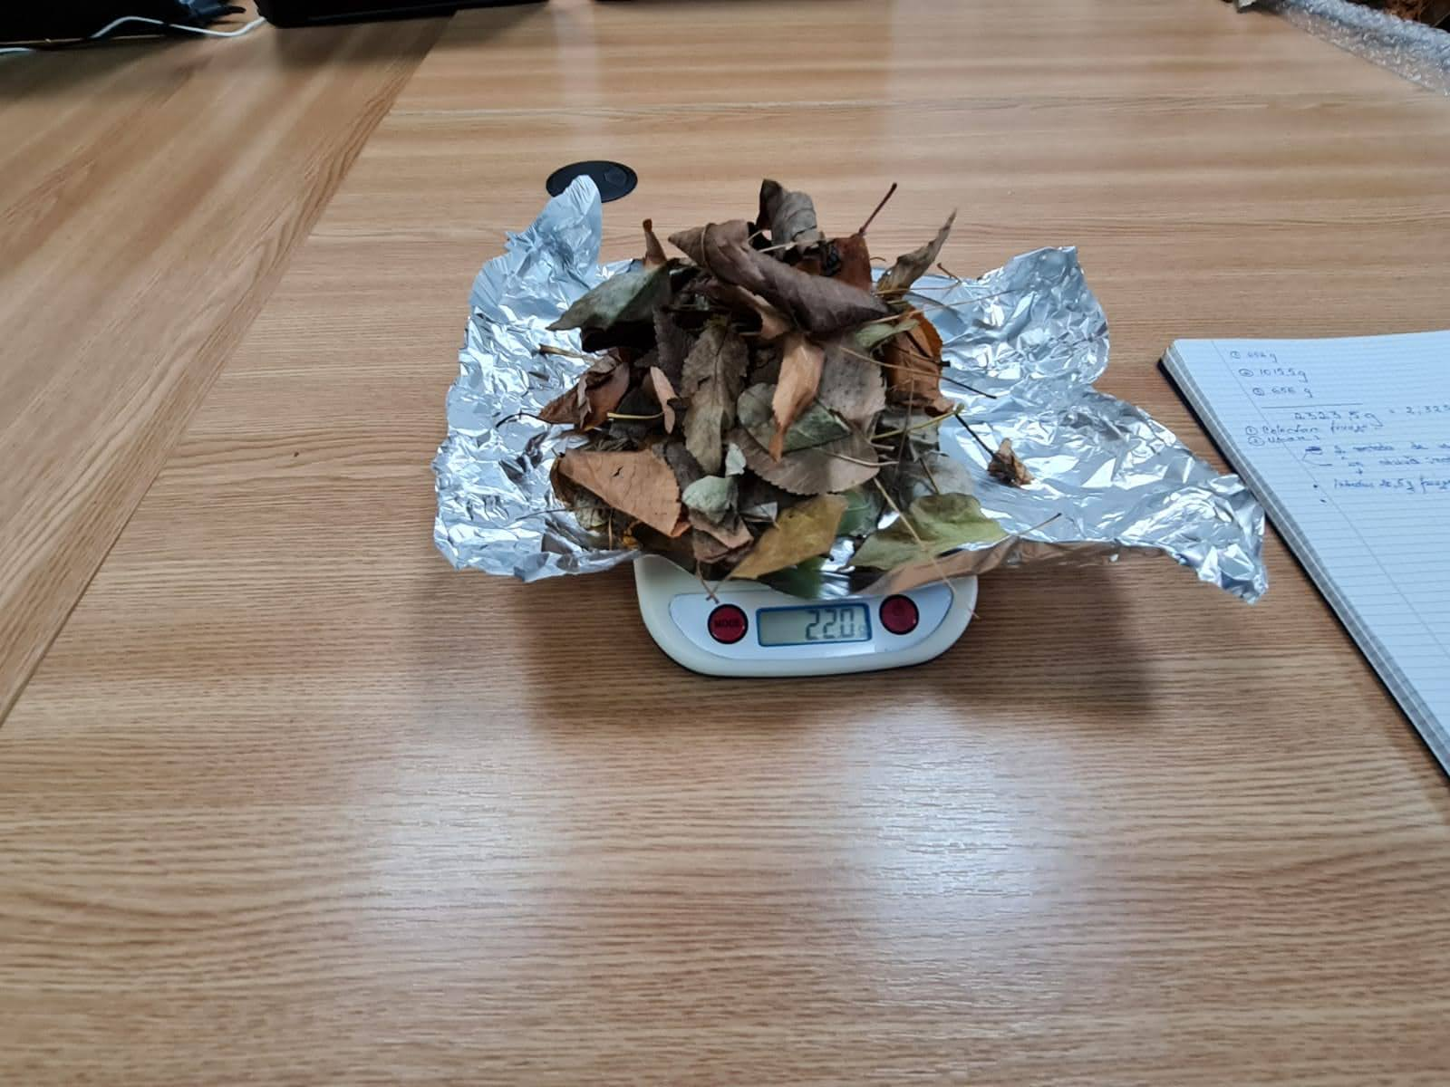
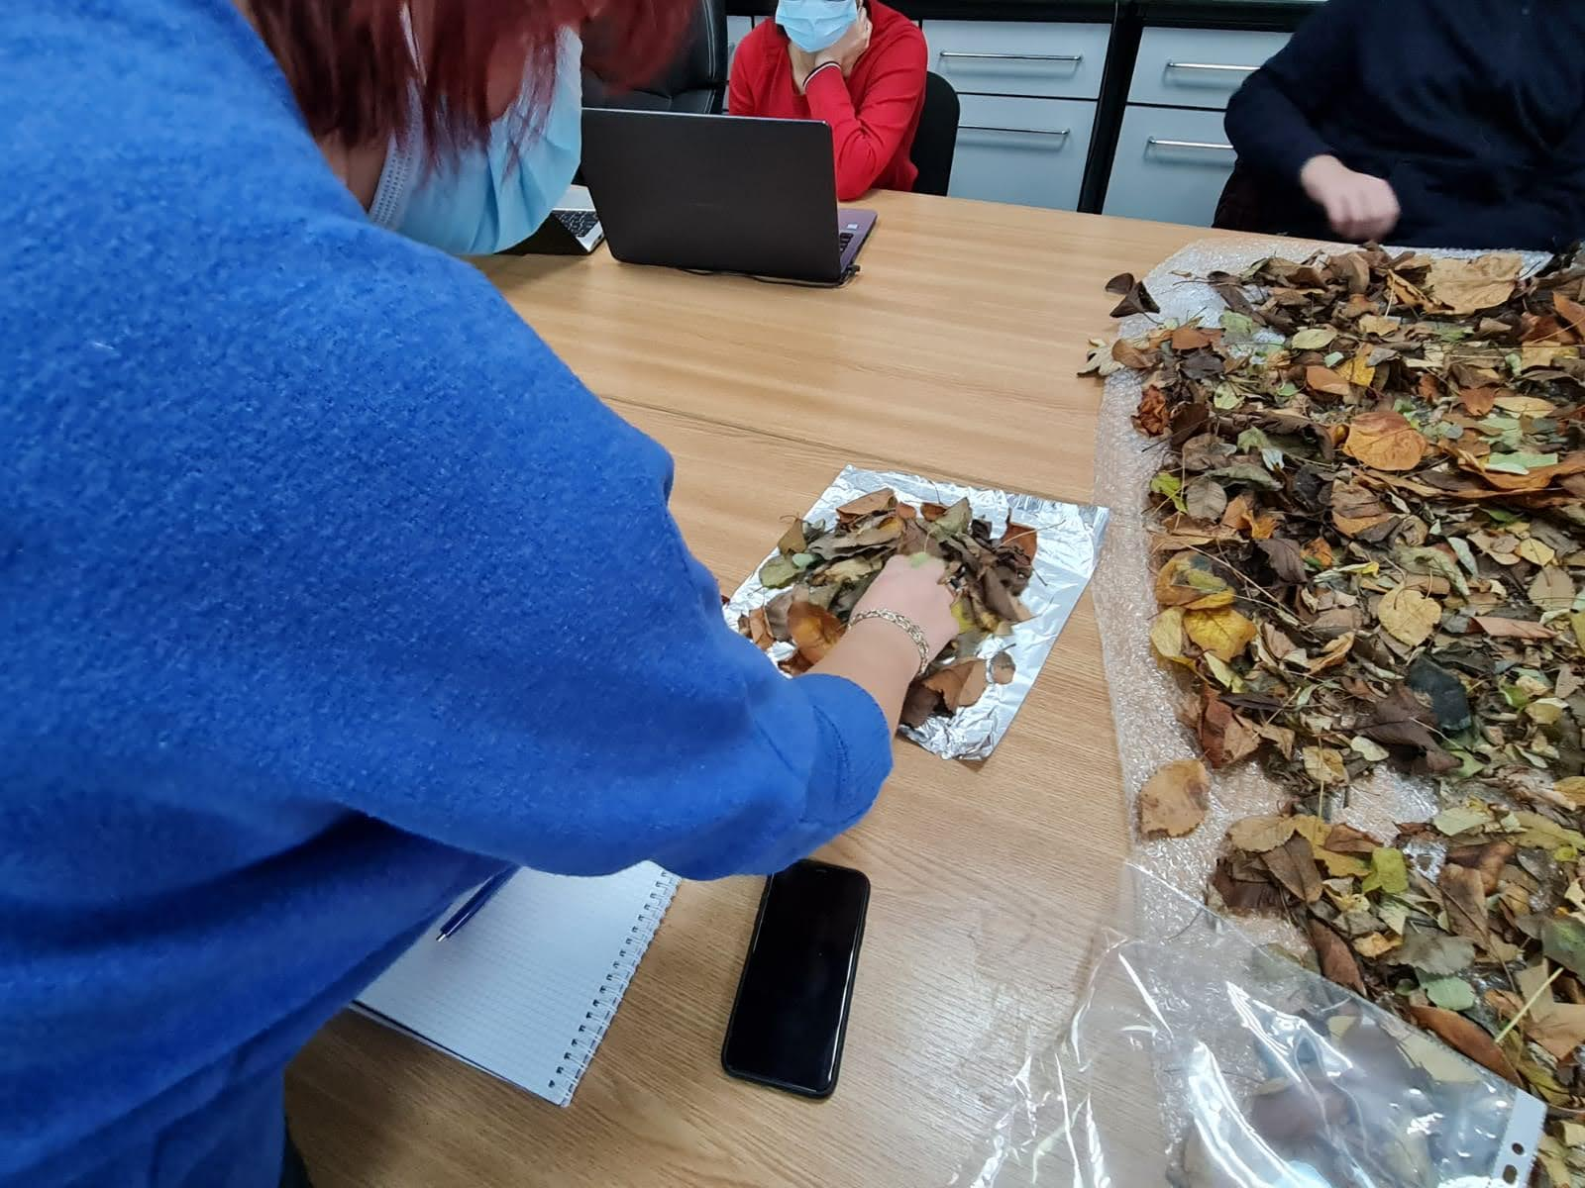

Slide 12
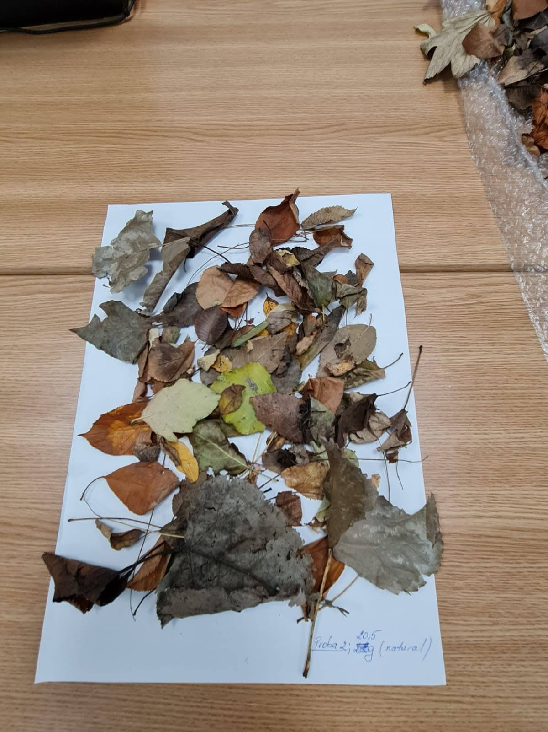
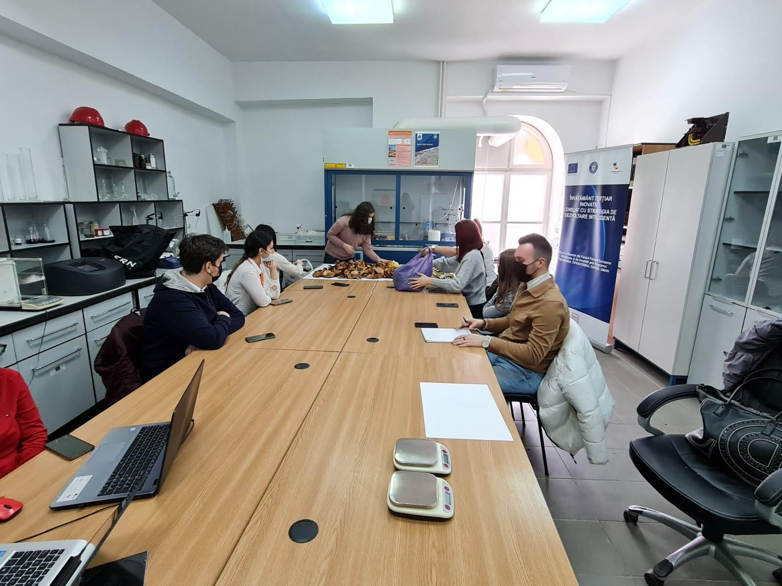

Slide 13
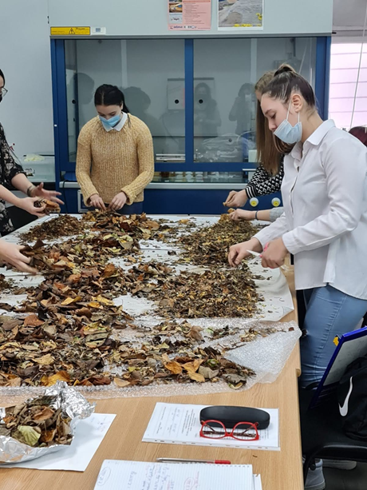
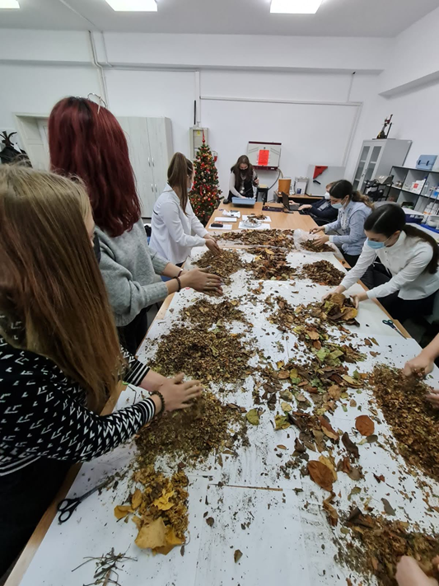
Etapa 4 – Mărunțirea manuală a deșeurilor vegetale

Slide 14
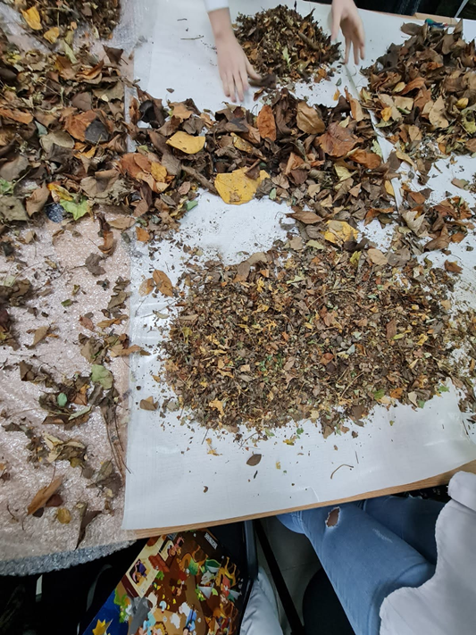
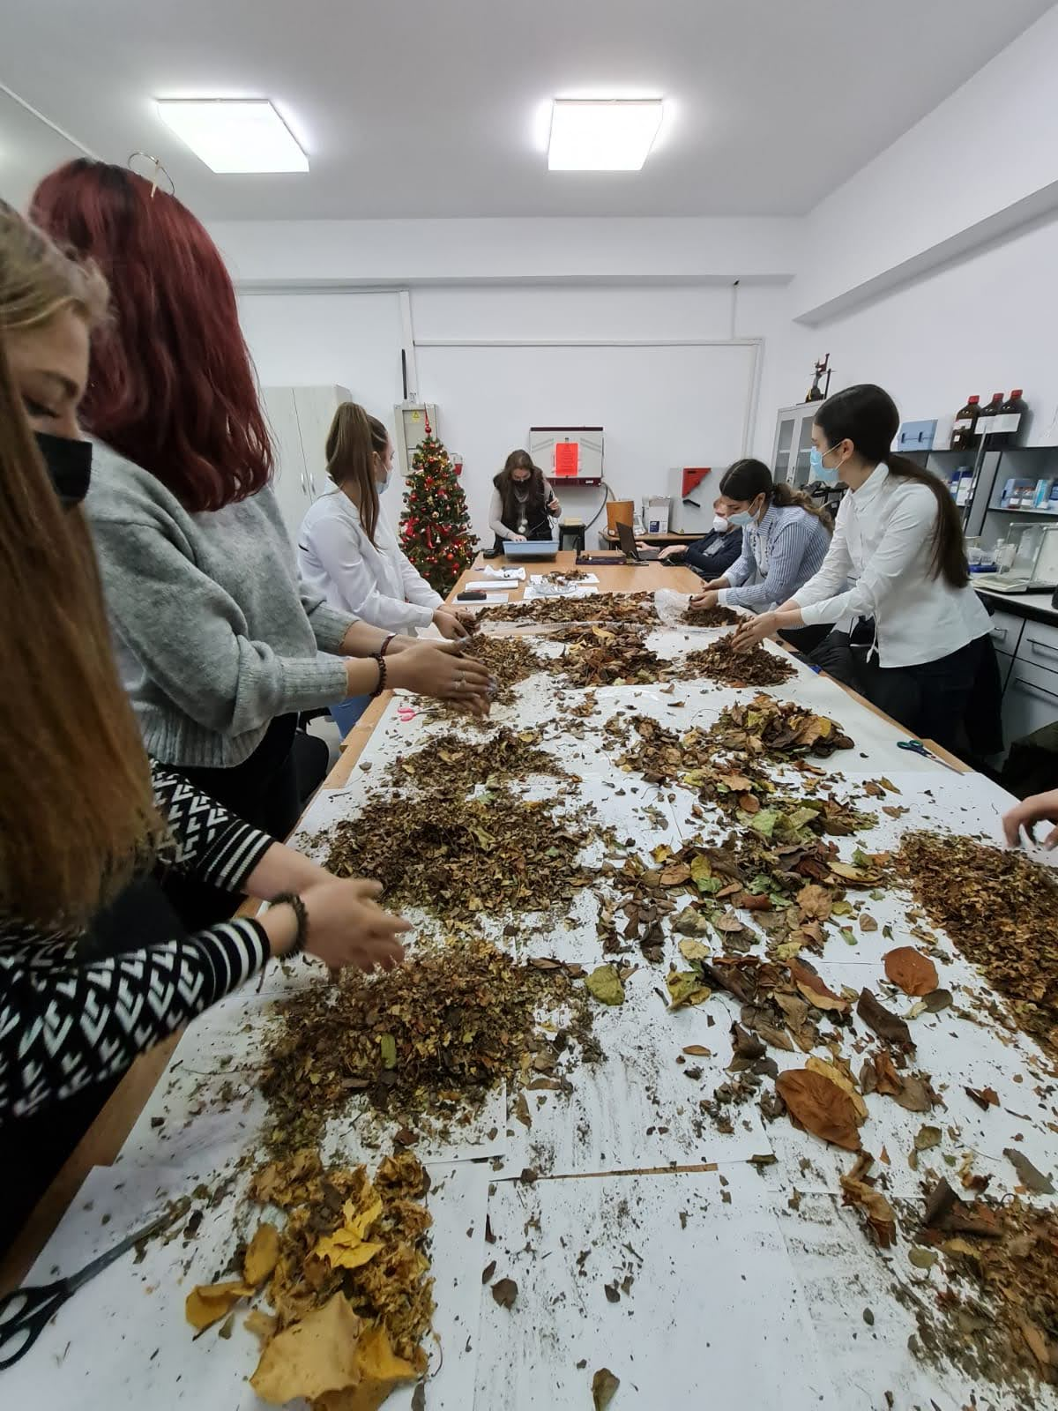

Slide 15
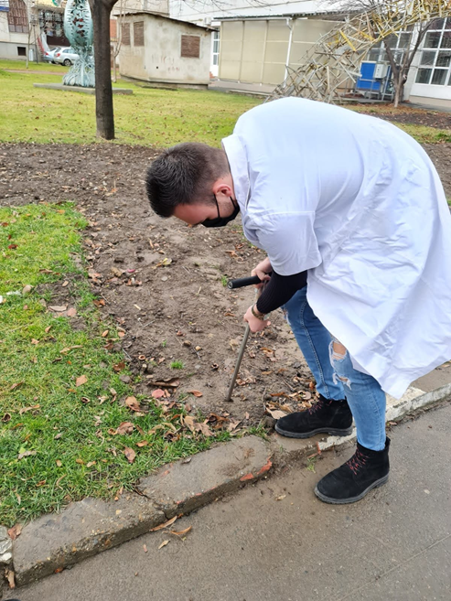
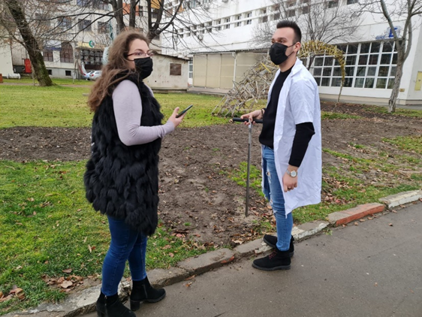
Etapa 5 – Prelevarea de probe de sol și determinarea unor parametri fizico-chimici

Slide 16
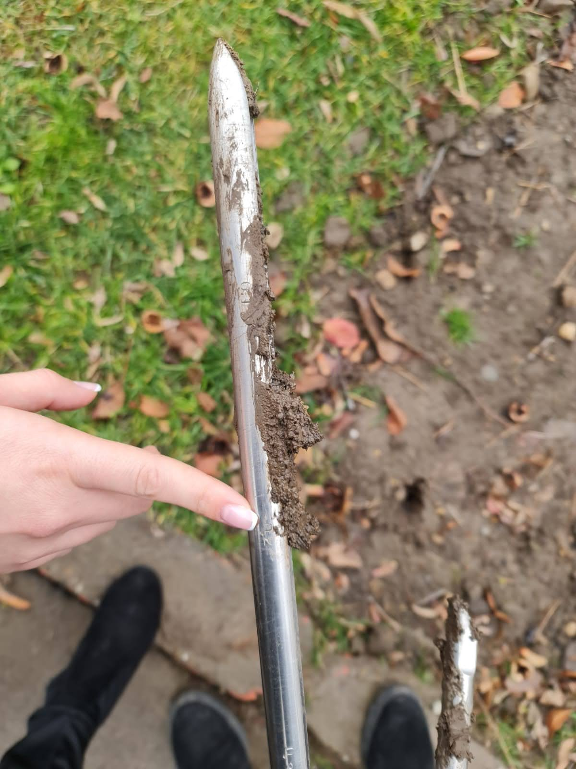
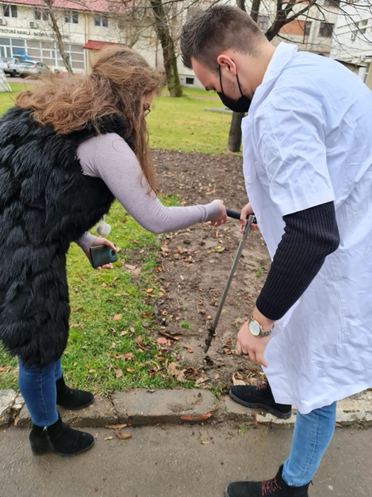

Slide 17
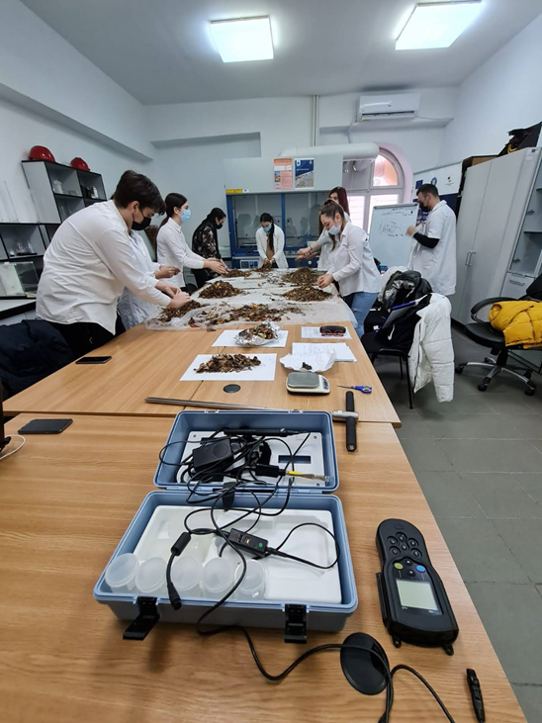
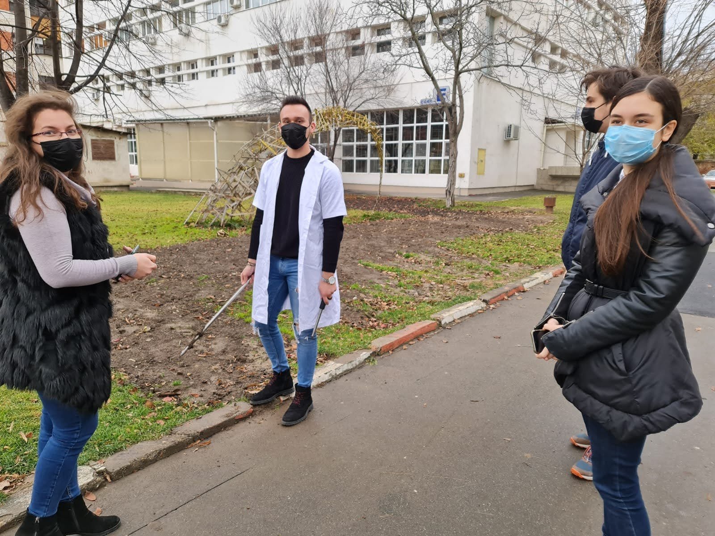

Slide 18
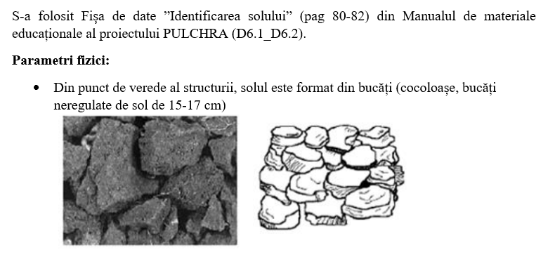

Slide 19
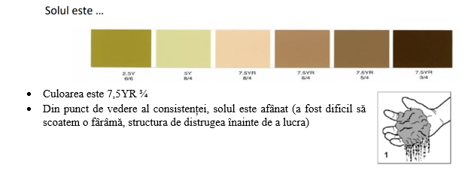
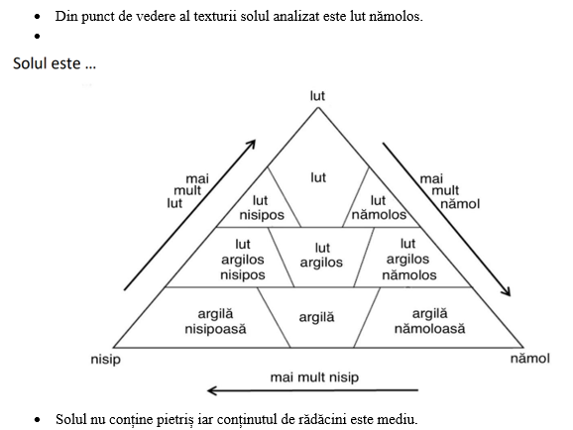
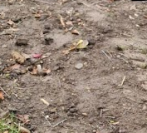

Slide 20
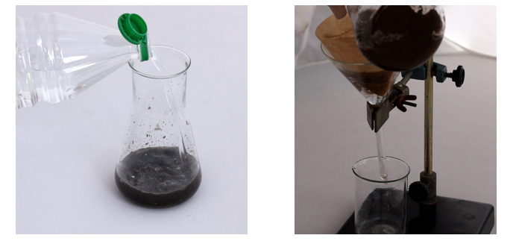
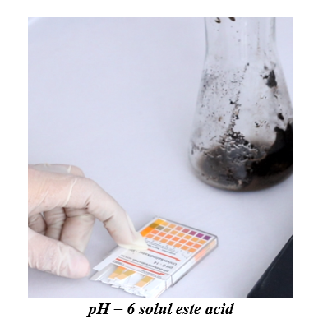
Parametri chimici:
S-a determinat pH-ul solului folosind hârtia indicatoare de pH.
Clasificarea solurilor după pH:
• acide pH < 6,8
• neutre pH - 6,8 - 7,20
• alcaline pH > 7,2

Slide 21
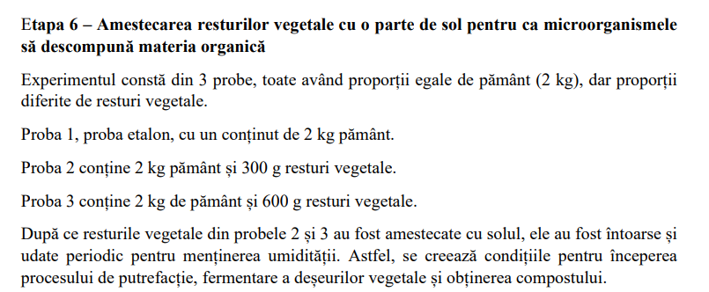

Slide 22
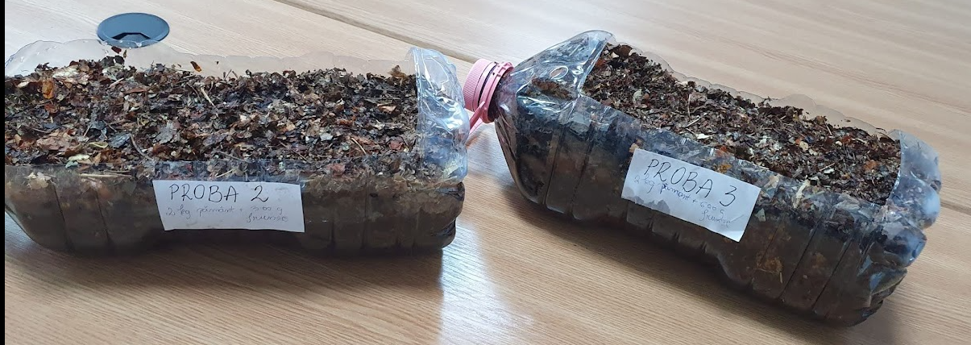

Slide 23
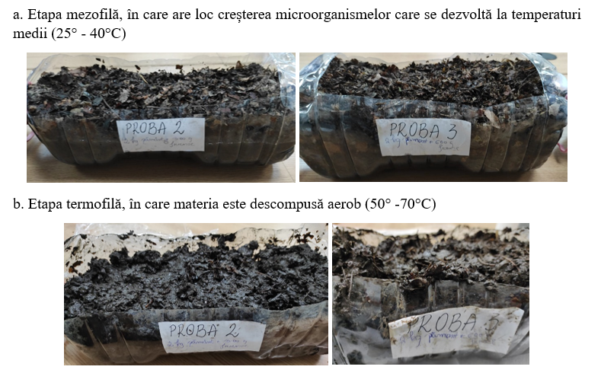

Slide 24
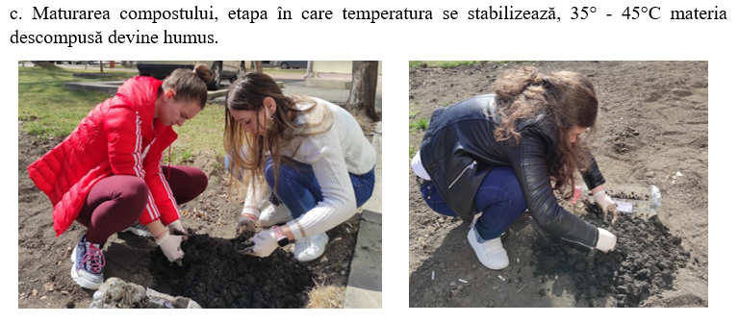

Slide 25
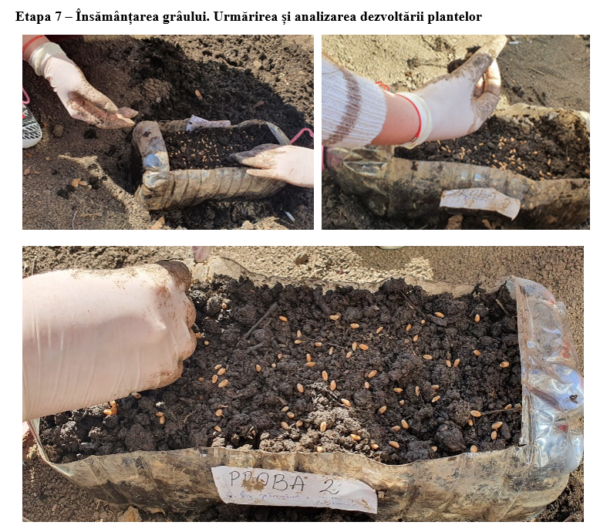
Următoarea etapă constă în însămânțarea grâului cu un număr aproximativ egal de boabe pentru fiecare probă (numărul aproximativ egal de boabe a fost determinat prin cântărire).
O parte din resturile vegetale, bine mărunţite şi omogenizate cu solul rămân pe patul germinativ deoarece au un rol benefic de protecţie asupra solului şi asupra plantelor.
Cele trei probe au fost ținute în laborator, la lumină și la temperatură ambiantă constantă, și udate periodic, pentru menținerea umidității solului și crearea unor condiții favorabile de dezvoltare.

Slide 26
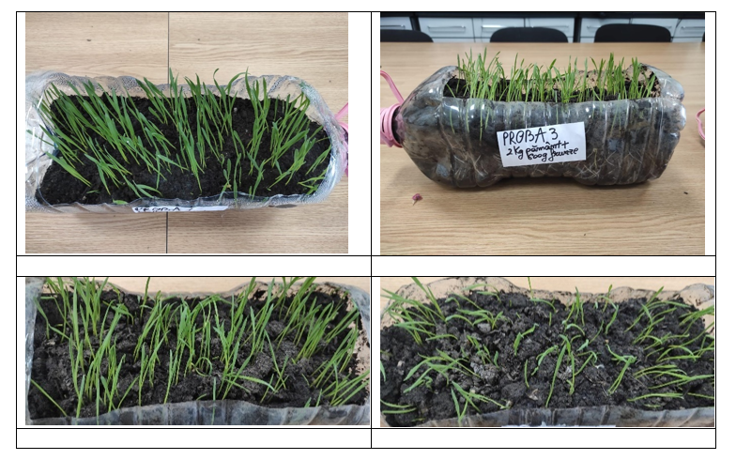
În imaginile de mai jos se pot observa cele 3 probe după 10 zile de la însămânțare.

Slide 27
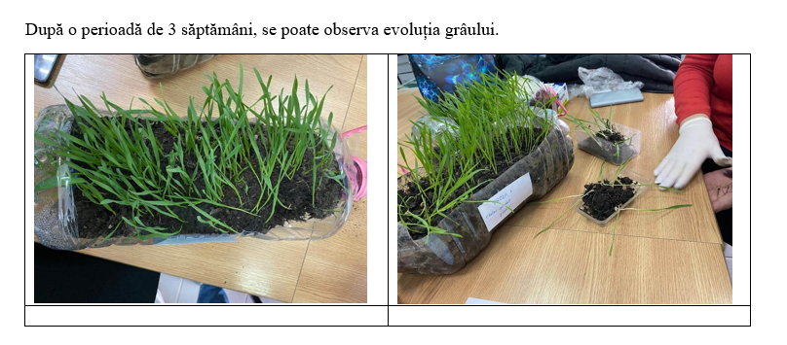
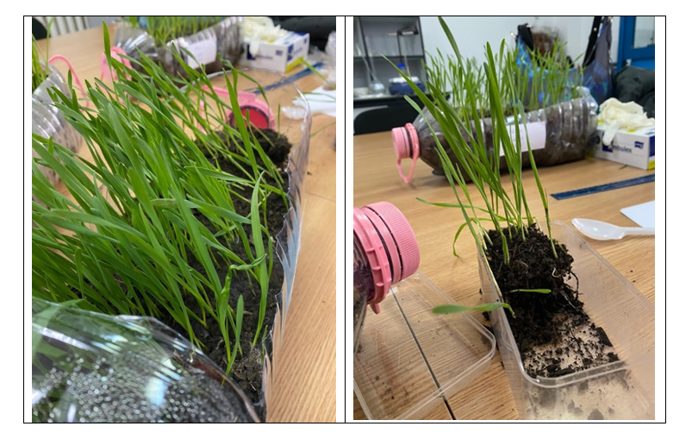
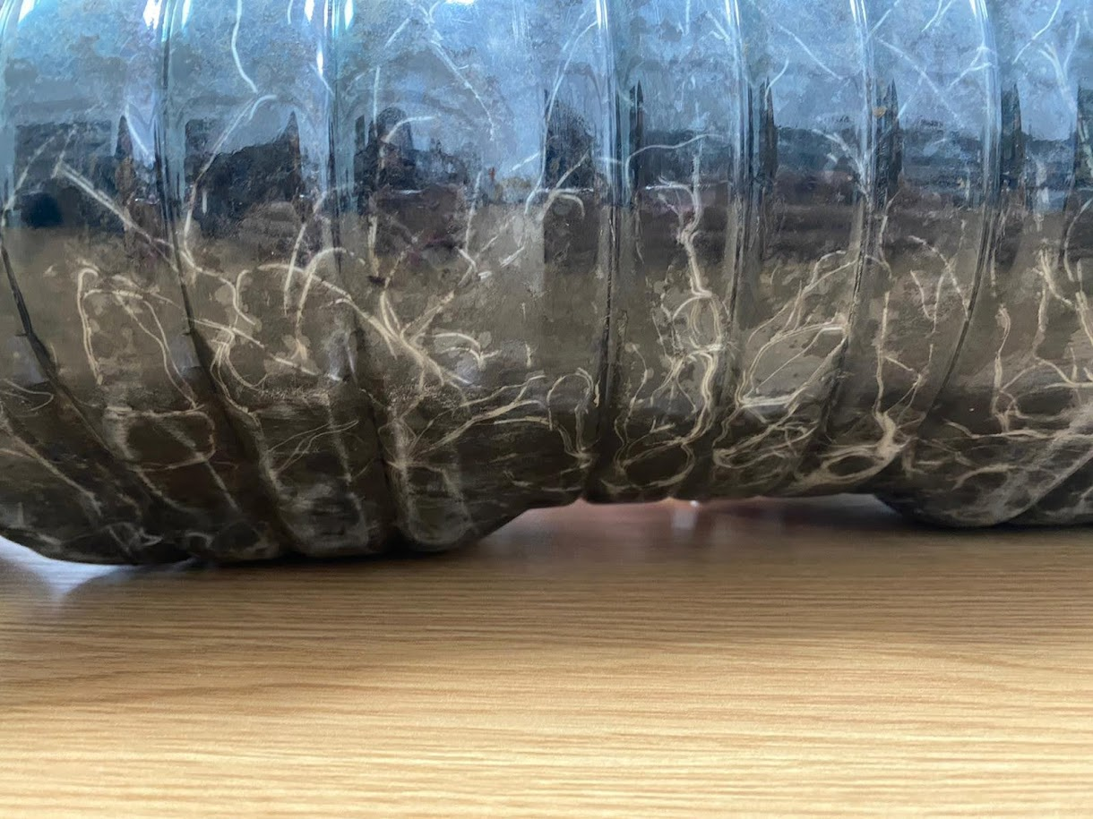

Slide 28
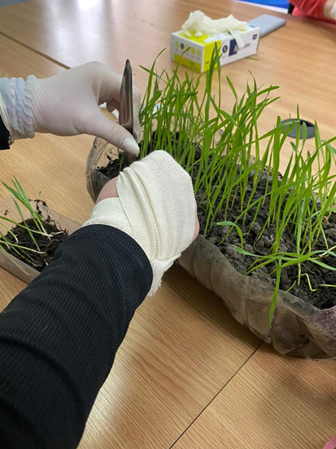
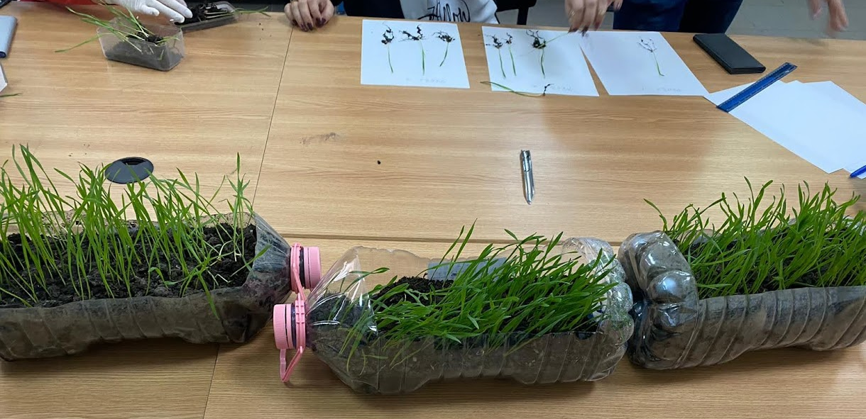

Slide 29
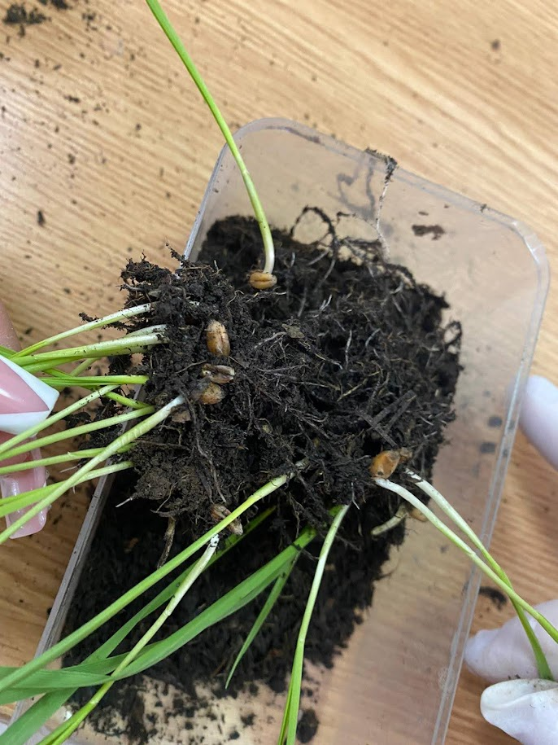
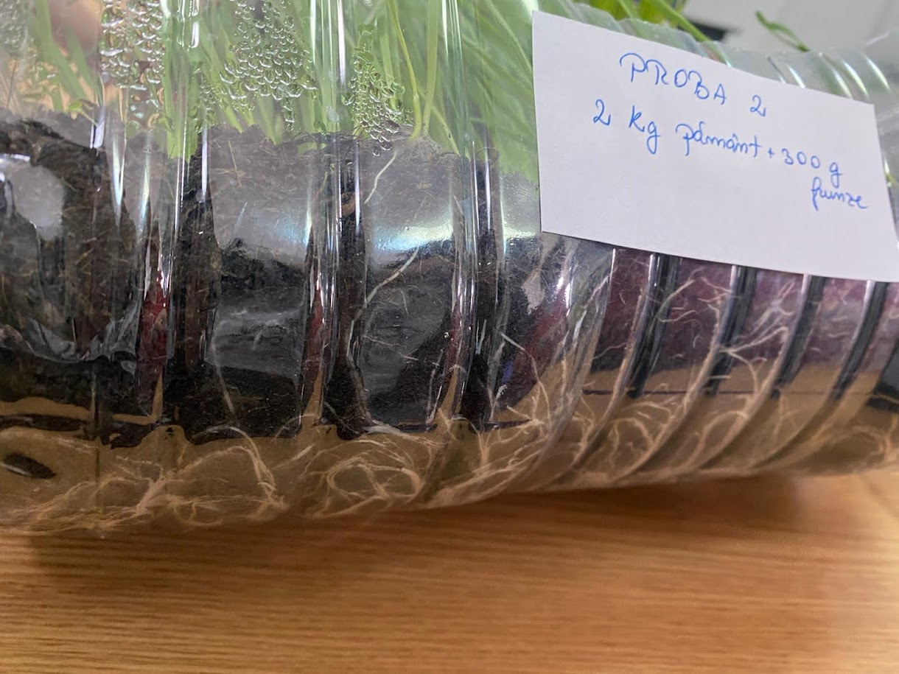

Slide 30
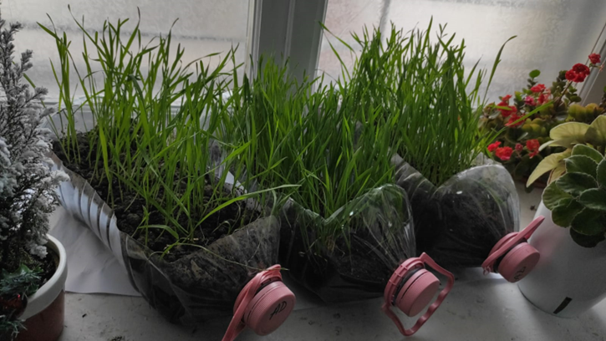
Evoluția creșterii grâului după 2 luni de la însămânțare. Se observă că plantele din proba 3 sunt mai înalte decât plantele din probele 1 și 2.
În această perioadă s-a urmărit și analizat creșterea și dezvoltarea plantelor: înățime, culoare, rădăcină.
PROBA 3 PROBA 1 PROBA 2

Slide 31
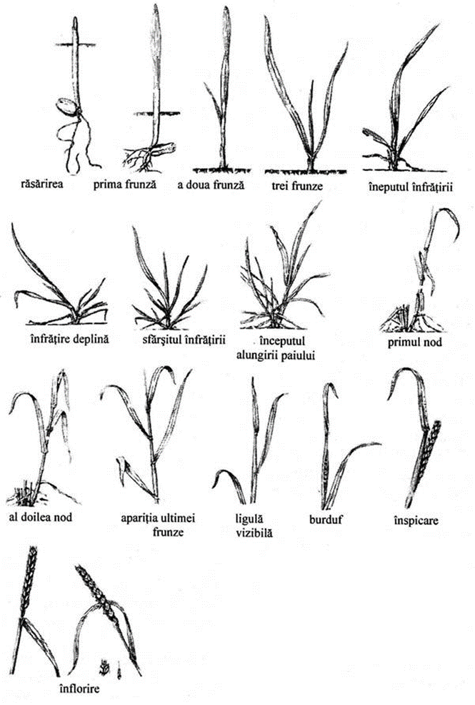
REZULTATELE CERCETĂRII
Perioada de vegetaţie a plantelor de grâu are următoarele faze fenologice:
germinare (răsărire),
înrădăcinare,
înfrăţire,
formarea (alungirea) paiului,
înspicare-înflorire-fecundare,
formarea şi coacerea (maturarea) boabelor.
Am observat plantele de grâu în primele 3 faze fenologice (germinare, înrădăcinare și înfrațire).
Toate probele au avut aceleași caracteristici ale mediului de laborator (umiditate, temperatură constantă 25⁰C, lumină).

Slide 32
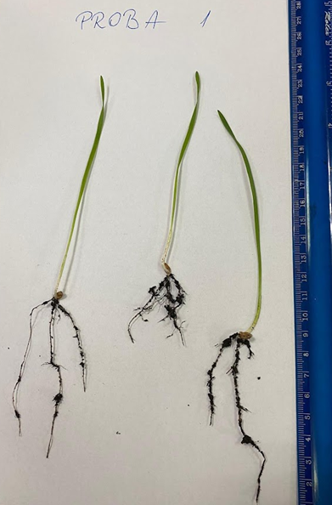
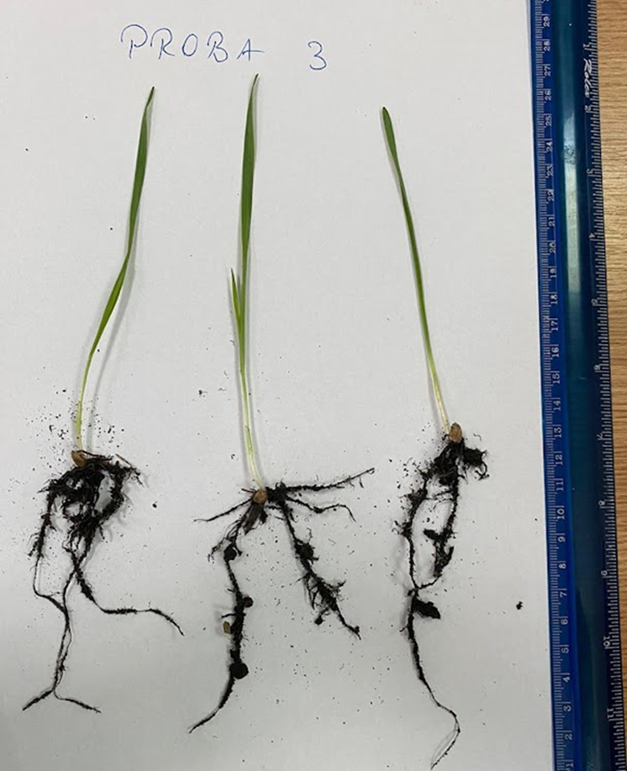
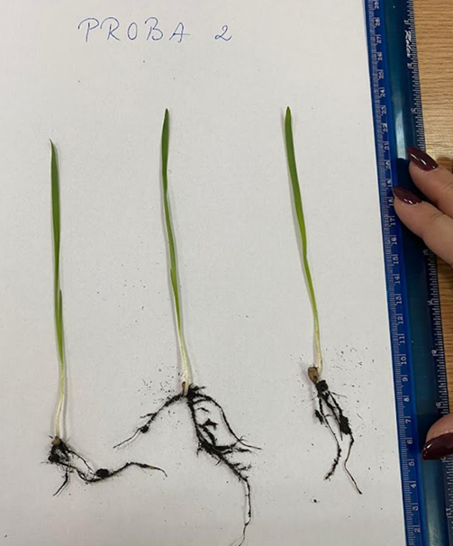
S-au observat și analizat plantele prelevate din cele trei probe, după 14 de zile de la însămânțare.

Slide 33


S-a identificat tipul rădăcinii: rădăcină subpământeană fasciculată.
În ceea ce privește rădăcina plantelor, putem observa în urma evaluării, că rădăcinile sunt mai ample, apariția fasciculelor este mai pronunțată în cazul probelor 2 și 3. Totodată, se observă că în cazul plantelor de la proba 3 acestea au dimensiuni mai mari, ceea ce înseamnă o rădăcină mai puternică.
S-au măsurat plantele și s-au obținut următoarele valori:
Proba | Înălțimea medie (cm) | Lățimea medie a frunzei (mm)
1 | 13 | 0,5
2 | 14 | 1,0
3 | 15 | 1,0

Slide 34

Plantele din proba 1, proba martor, au avut un ritm de creștere mai lent comparativ cu plantele din probele 2 și 3; totodată, putem menționa și faptul că plantele de la proba 2 comparativ cu cele de la proba 3 au avut ritmul de creștere ușor mai lent deoarece cantitatea de materie vegetală a fost mai puțină.
Vigoarea plantelor de la probele 2 și 3 este mai mare comparativ cu cele de la proba 1. ”Efectul de green” este mai accentuat la probele 2 și 3.
Deasemenea se observă că proba 1 are doar o frunză iar la probele 2 și 3 a apărut a dua frunză (începe etapă e înfrățire - se formează nodul de înfrăţire; din acesta pornesc lăstari noi, care poartă denumirea de fraţi).

Slide 35



S-au analizat plantele prelevate din cele trei probe, după 21 de zile de la însămânțare. Plantele au fost comparate cu cele prelevate după 14 zile de la însămânțare.

Slide 36

S-au măsurat plantele și s-au obținut următoarele valori:
Proba | Înălțimea medie (cm) 14 zile de la însămânțare – h₁ | Înălțimea medie (cm) 21 zile de la însămânțare – h₂ | Δh = h₂-h₁ (cm)
1 | 13 | 19 | 6
2 | 14 | 22 | 8
3 | 15 | 25 | 10
Se observă ca plantele din proba 3, care au avut cantitatea cea mai mare de material vegetal, au avut o crește mai rapidă decăt plantele din proba 2. Deasemenea, se observă că plantele din proba 1 care a avut pământ fără deșeuri vegetale, sunt mai subțiri iar frunzele au avut o creștere mai lentă.
Plantele din probele 2 și 3 au a doua frunză mai lungă și mai lată.

Slide 37
CONCLUZIILE CERCETĂRII
În urma rezultatelor experimentale obținute și interpretate se reliefează faptul că resturile vegetale (compostul) au efecte benefice asupra solului, implicit asupra creșterii și dezvoltării plantelor.
În cazul probelor 2 și 3 se poate concluziona că resturile vegetale (compostul) administrate în cantități mai mari duc la o creștere și dezvoltare mai rapidă a plantelor deoarece humusul format îmbunătățește fertilitatea solului.
Ipoteza de cercetare: ”Descompunerea materialelor vegetale influiențează benefic dezvoltarea plantelor” a fost confirmată
Recuperarea și utilizarea resturilor vegetale au efect benefic și la scară mare, ca fertilizant de bază, înlocuind astfel aplicarea de îngrășăminte chimice, evitându-se poluarea.
- recomandăm agricultorilor să nu mai ardă miriștea de pe terenul agricol după recoltare ci să o încorporeze în sol;
- proprietarilor de locuințe să strângă și să utilizeze materialul vegetal în vederea obținerii compostului.

Slide 38

PROPUNERI ŞI RECOMANDĂRI
Autoritățile locale care vor fi informate cu privire la rezultatele cercetării elevilor:
Autoritățile administrației publice locale (Consiliul Județean, Consiliul Local)
Operatorii economici/proprietarii de case particulare
Agricultorii
Elevii vor împarți flayere agricultorilor, prorietarilor de locuințe și administrației locale.

Slide 39


